Slide 1
Môn học: Thị giác máy
Hệ thống tìm kiếm sử dụng hình ảnh
Thành viên:
Cao Huy Nhật
Nguyễn Trường Sơn
Trần Chính Đoàn

Slide 2
Outline
Giới thiệu
Phương pháp
Kết quả
Kết luận

Slide 3

GIỚI THIỆU
Sự phát triển của Internet of Things (IoTs) và trí tuệ nhận tạo (AI – Artificial Inteligence), chúng ta đang có một khối lượng dữ liệu khổng lồ.
Dữ liệu được sinh ra với nhiều dạng khác nhau, từ dữ liệu về giọng nói, văn bản, hình ảnh hoặc là sự kết hợp của các kiểu dữ liệu trong số này.
cần phải được xử lý và phân tích một cách hiệu quả
phân loại ảnh (Image Classification)
Mục tiêu: Xây dựng một hệ thống tìm kiếm sử dụng hình ảnh, đây là một ứng dụng khá phổ biến của bài toán phân loại hình ảnh.
Notes:
3

Slide 4
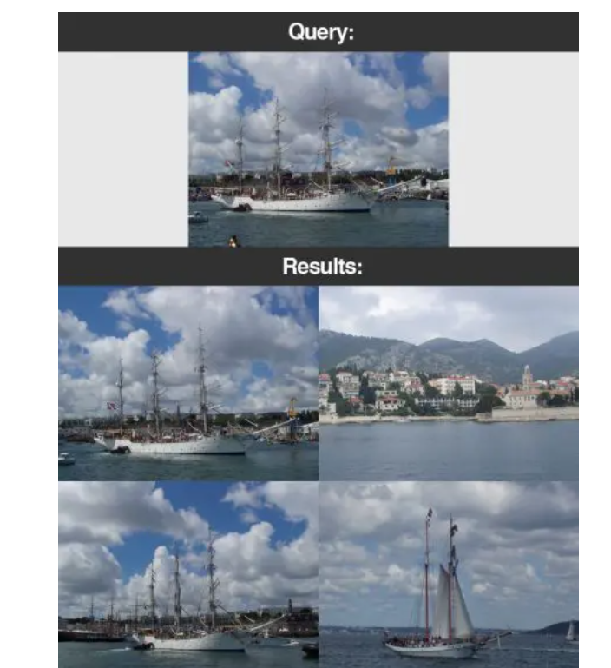
GIỚI THIỆU
Image Classification là việc phân loại một tập hợp hình ảnh theo các danh mục đã được quy định trước.
Với máy tính, ảnh chỉ là một ma trận số
Machine Learning
Các phương pháp được thử nghiệm:
Bag of Visual Words
Deep Learning model – ResNet18 (Train from Scratch, Feature Extraction, Finetune)
Notes:
4

Slide 5
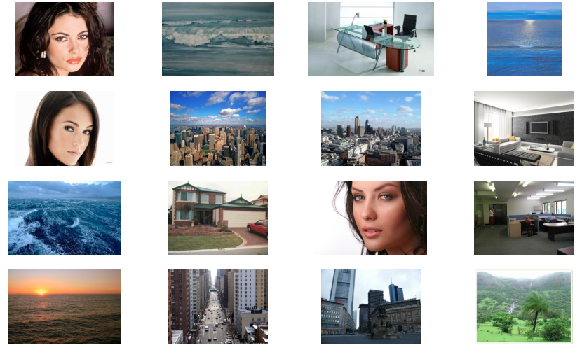
Giới thiệu
Tập dữ liệu:
1030 ảnh với 7 class (city, face, green, building, house indoor, office, sea)
Train: 814 ảnh
Test: 216 ảnh
Notes:
5

Slide 6
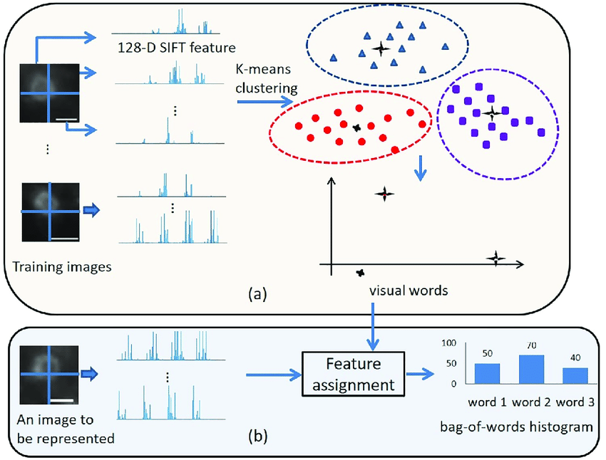
Phương pháp
Bag of Visual Words
Coi các ảnh như là một tập hợp của các feature (gồm keypoint và descriptor).
Keypoint ở đây được hiểu là các điểm nột bật trong ảnh, là những điểm mà dù cho ảnh có bị xoay, thu nhỏ hay mở rộng thì vẫn sẽ giống nhau.
Descriptor là mô tả của những điểm Keypoint.

Slide 7
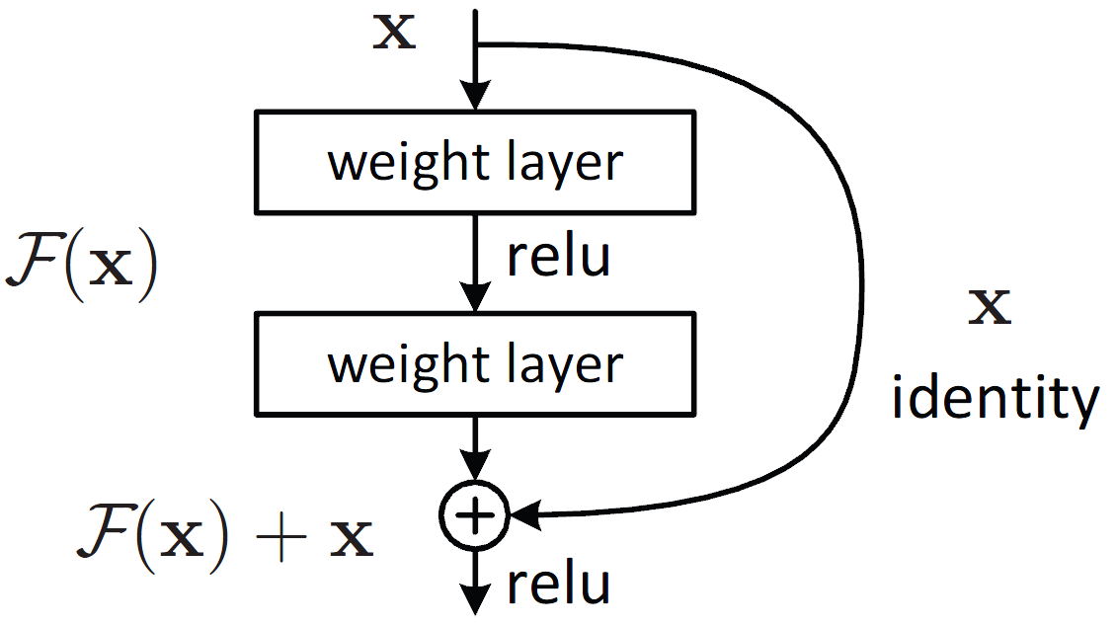
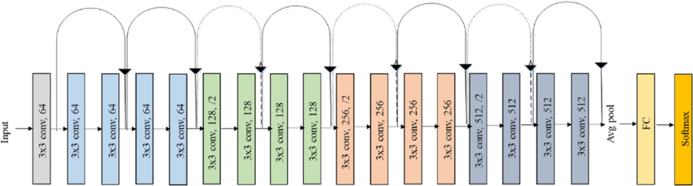
Phương pháp
ResNet18
ResNet (Residual Network) được giới thiệu đến công chúng vào năm 2015.
Hiện tại thì có rất nhiều biến thể của kiến trúc ResNet với số lớp khác nhau như ResNet-18, ResNet-34, ResNet-50, ResNet-101, ResNet-152, ...

Slide 8
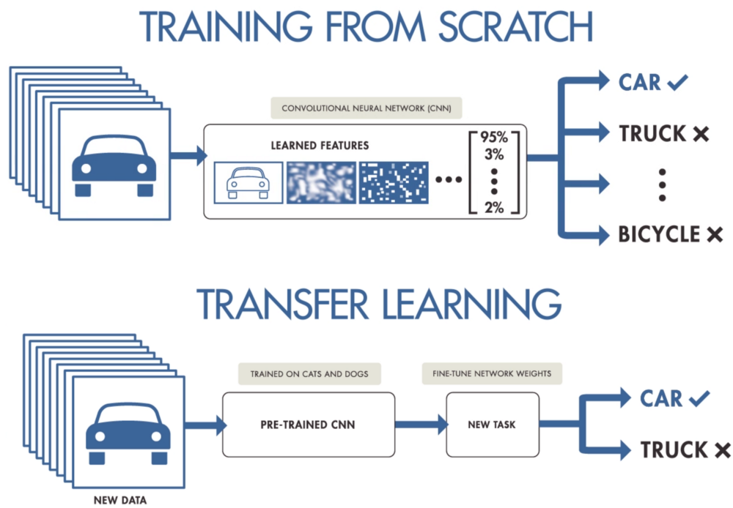
Phương pháp
Training from scratch: Sử dụng kiến trúc ResNet-18 để train data.
Feature Extraction: Giữ nguyên phần feature extraction (đã được pretrain với tệp dữ liệu ImageNet) và cập nhật lại phần phân loại dựa trên data của mình.
Finetune: Sử dụng lại trọng số của model pretrain với ImageNet và tiếp tục train trên data của mình

Slide 9
Phương pháp
Xác định k-top ảnh giống nhất
Step 1: Sử dụng model đã train để xác định label của ảnh đầu vào
Step 2: Dựa trên ảnh trong tệp train của label predict được , so sáng ảnh input với các ảnh này (Chi-squared, BFMatcher)
Step 3: Dựa trên kết quả so sánh để đưa ra k ảnh giống nhất

Slide 10
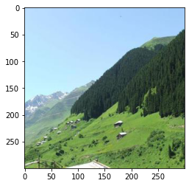
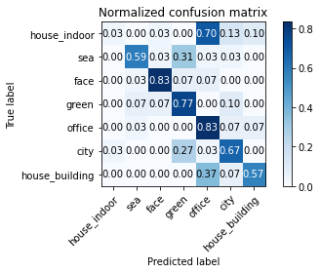
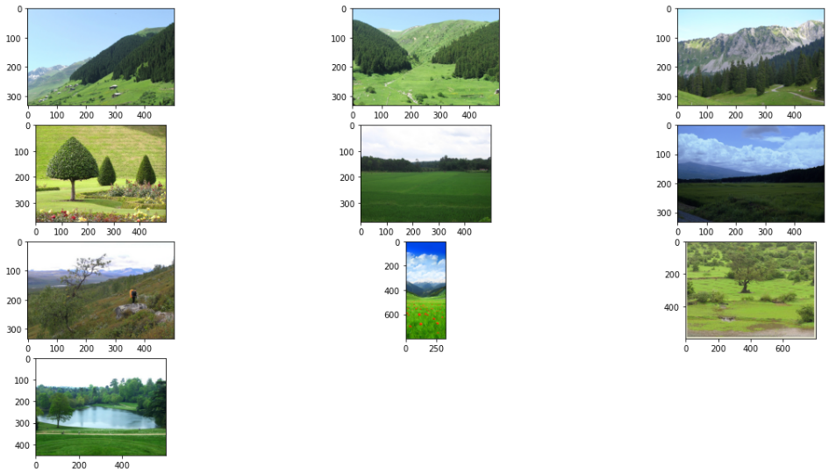
KẾT QUẢ
Bag of Visual Words
Accuracy: 0.622
Input
Output
Notes:
10

Slide 11
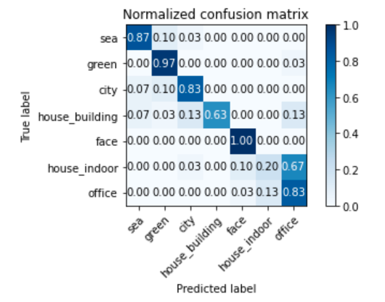
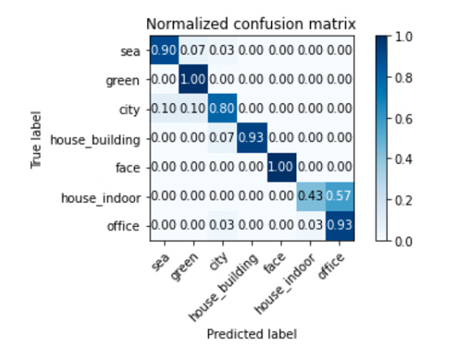
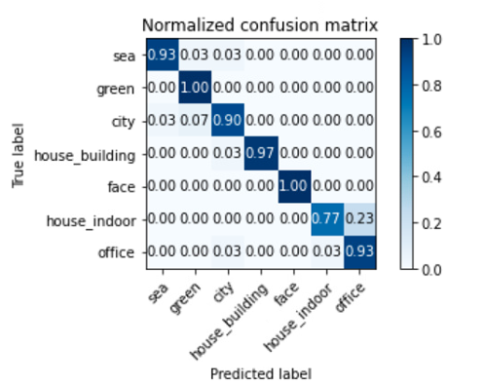
KẾT QUẢ
ResNet-18
Train from Scratch (76.19%)
Feature Extraction (85.71%)
Finetune (92.86%)

Slide 12
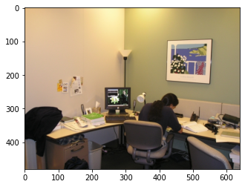
KẾT QUẢ
Input
Output

Slide 13
KẾT LUẬN
Kết luận
Thực hiện 4 phương pháp sử dụng học máy trong bài toán phân loại hình ảnh là: Bag of Visual Words (Hand-carfted feature), sử dụng model Deep Learning (Train from Scratch), Feature Extraction (Transfer Learning), Finetune (Transfer Learning). Độ chính xác đạt được tương ứng là 62.2%, 76.19%, 85.71% và 92.86%.
Những class có đặc trưng khá riêng biệt và rõ ràng (như green, face, sea) cả 4 phương pháp đều đạt được kết quả rất tốt (đặc biệt có thể lên đến 100% với Deep Learning) trong khi đó 2 class house_indoor và office có tỷ lệ sai khá cao. Việc này có thể lý giải do đặc trưng của 2 class này khá giống nhau.
Hướng phát triển tương lai
Sử dụng các phương pháp augmentation với dữ liệu
Thử nghiệm với các model khác

Slide 14
Thank you for your attention!

